Slide 1
Pisanje pisma

Slide 2
Kako napisati pismo?
uredan i čist papir
na početku pisma uvijek ćete desno gore staviti mjesto i datum
osobu kojoj pišeš nazivaš: poštovani/a, dragi/a, gospođa ili gospodin, cijenjena obitelj i tome slično
pozdrav na kraju, potpis rukom - s desne strane papira

Slide 3
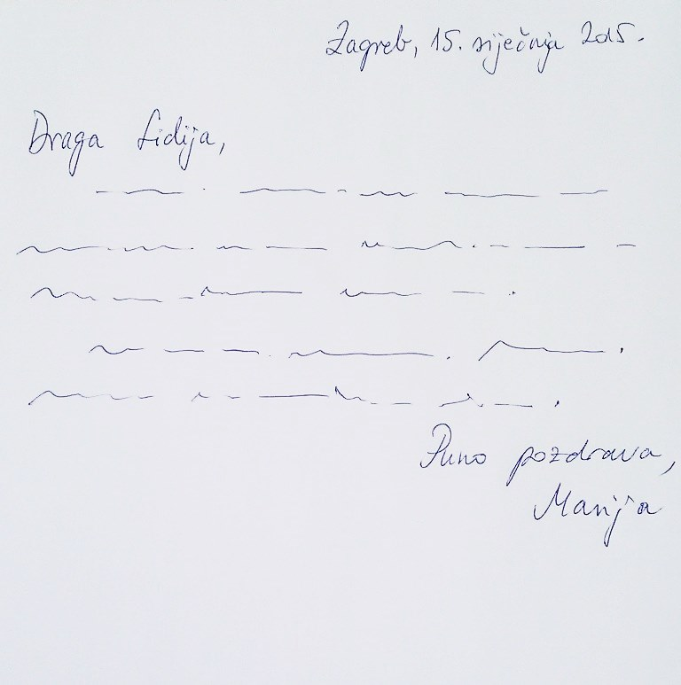

Slide 4
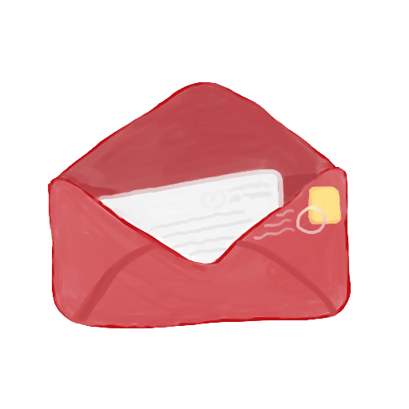
Kako adresirati pismo?
Ne pisati običnom olovkom! Pisati čitljivo i jasno.
Podaci primatelja se pišu jedan ispod drugog:
  titula;
  ime i prezime primatelja;
  ulica, kućni broj, broj ulaza, kat, broj stana;
  poštanski broj i naziv mjesta (velikim slovima);
  naziv ili kratica države za pošiljke izvan Hrvatske
Na poleđini omotnice upisati svoje podatke na isti način. Zašto?

Slide 5
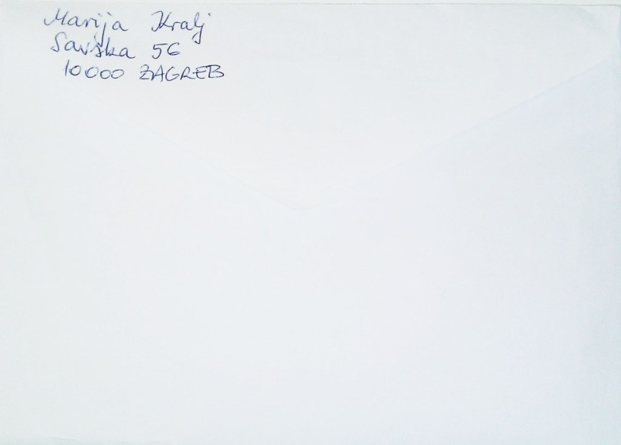
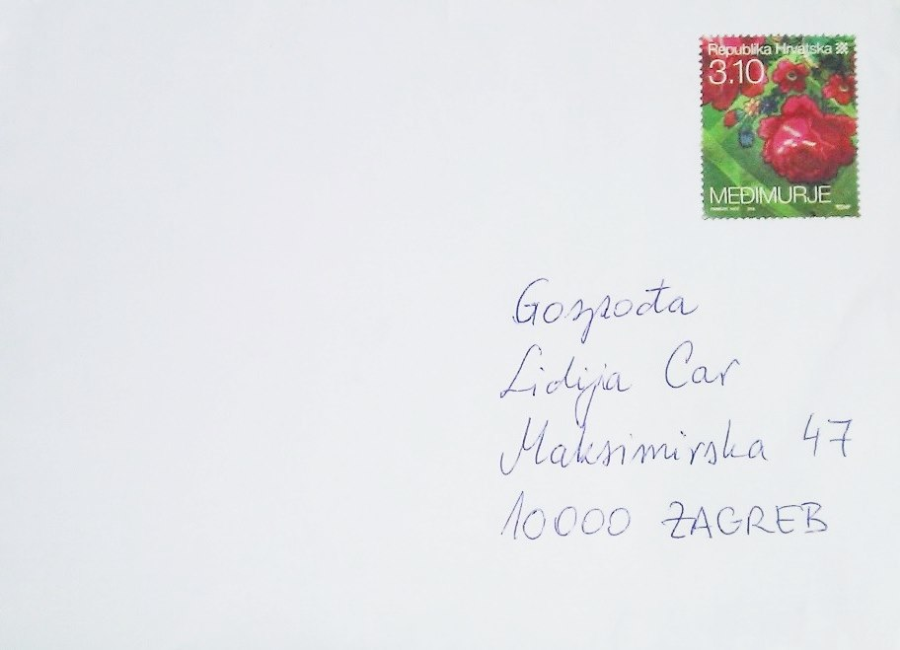
  Poštanska markica lijepi se u desni gornji ugao koverte

Slide 6



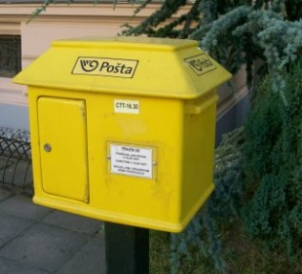

Kako poslati pismo?

